Slide 1
仿生机器人行业的关键技术指标
——第一组第四周学习展示
组员：高驰 高崇凯 江一鸣 黄伟祥 简平诚 曹翔

Slide 2
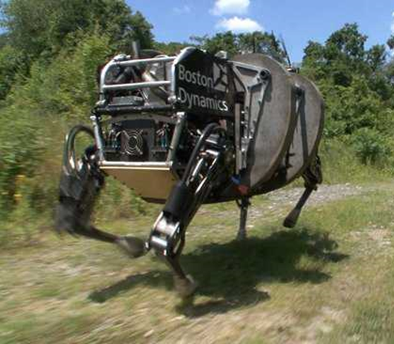
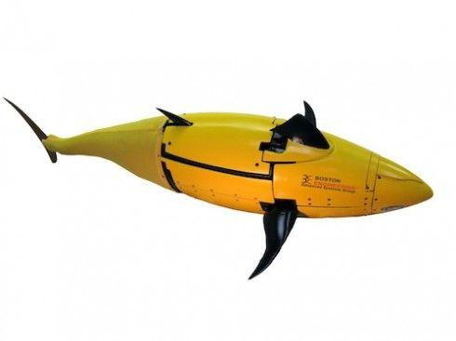
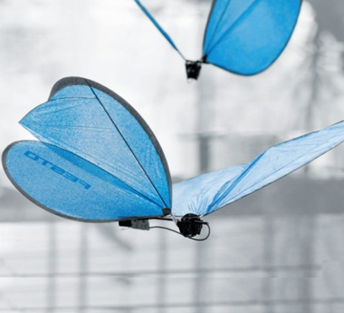
海
陆
空
龙头企业发展史
产业沿革史
Notes:
上周老师说我们的产业沿革史做得不是很好。从龙头企业发展史的角度从新审视沿革使

Slide 3
What are they improving? Why are they improving?

Slide 4
关键技术指标

Slide 5
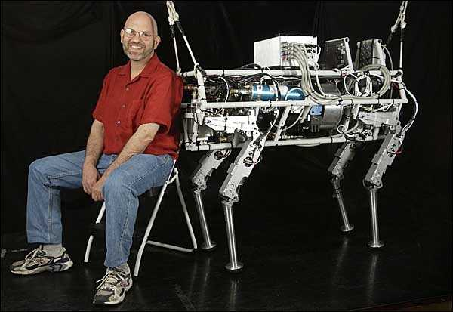
波士顿动力公司
Marc Raibert 于1992年在MIT
的leg lab中创立。

Slide 6
两个核心技术专利：
Actuator system是相当超前的一套仿生动力系统。用的是液压装置来
实现关节的运动。探测器探测到负重之后有一套算法调整整个设备
各关节的液压值。
Robot apparatus and method for controlling jumping of robot device
是一个与跳跃相关的机械实现方案。具体技术细节比较复杂。
有了较高的技术成就和技术门槛，被军方看重。
在军方的资金支持之下，事业蒸蒸日上。

Slide 7
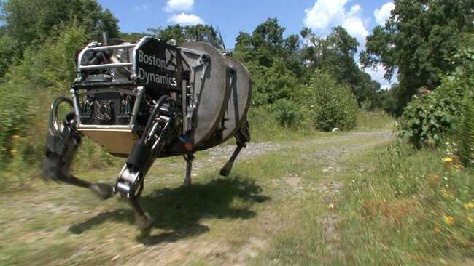
2005年big dog 出色的平衡能力和越野能力，为军人携带和搬运物资。

Slide 8
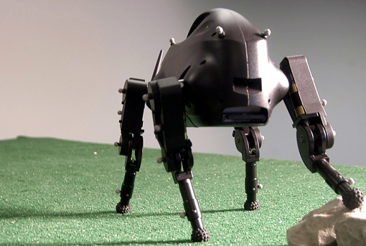
2010年little dog 移植了big dog平衡算法，加入了新的人工智能算法，能够感知路况并进行相应调整。

Slide 9
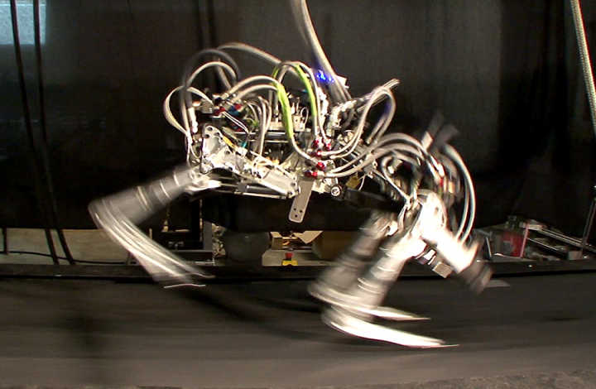
Cheetah（猎豹）2009年 28.3miles/h 腿式机器人速度世界记录。液压泵提供动力。

Slide 10
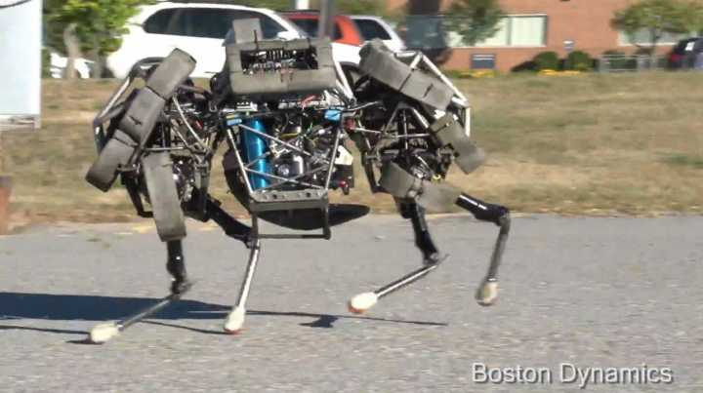
Wild cat ：2013 年 cheetah的高机动性的改进版本，在任何地形中16miles/h,液压泵动力。可以快速跳跃，转身。

Slide 11
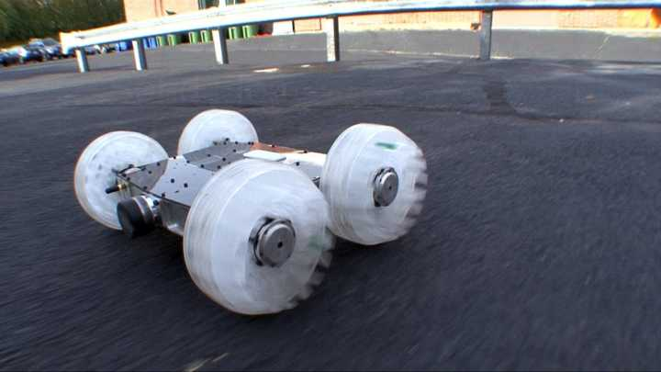
2012年 Sand Flea（跳蚤）。是一个只重约 5 千克的侦察机器人。为躲避障碍它可跳起 30 英尺（约合 9.1 米）高左右。

Slide 12
陆上仿生机器人技术指标
机动性（定义为陆路移动速度，越野能力的综合性能）
能源利用效率（决定运行时间，从而影响利用价值）
可靠性（以big dog 为例，国内虽然有很多高校在模仿但是可靠性极低，故障率很高）

Slide 13
水中仿生机器人
格雷悖论(Gray's Paradox)
格雷是一个著名的流体力学家，他在1936年运用当时的关于海豚的力学研究中提出了一个悖论：鱼类是游不起来的，除非它们具有比现在强至少十倍的力量。

Slide 14
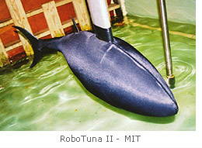
1994年David Barrett制作世界第一款仿生机器鱼RoboTuna
为了解决格雷悖论，
1994年，MIT的一位海
洋工程学博士研究生
David Barrett和他的团
队在毕业设计中制作
了世界上第一条仿生
机器鱼——RoboTuna

Slide 15
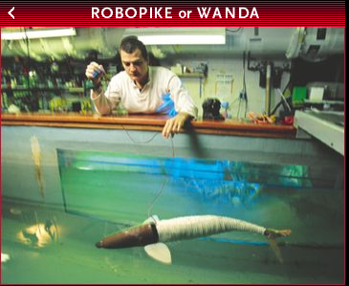
1995年继RoboTuna后，同一团队中的另一名成员John Kumph研发了Robopike
更小
结构更简单
机动性和原地加速能力更强

Slide 16
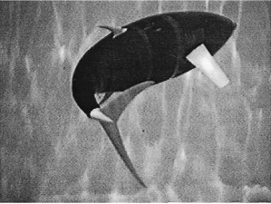
1997年，RoboTuna再次启发MIT研究员——Anderson和Kerrebrock研发出了VCUUV
使用胸鳍进行转向，
每秒可转过75°。
它能够躲开RoboPike
无法规避的障碍物。

Slide 17
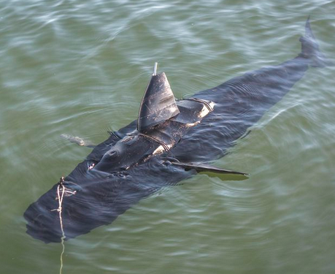
Boston engineering把David Barret团队研发的机器鱼改进并研发了Ghostswimmer
GhostSwimmer 可以在同样的电池
的条件下，比一般的水下机器
多覆盖了三倍的运动距离。这意
味着GhostSwimmer的推进效率
比一般水下机器的推进器高三倍，
而且在同一电池下的水下续
航时长也长高达三倍。
能源利用效率大大提高

Slide 18
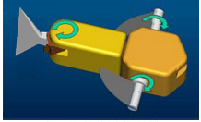
Boxybot实现了之前的机器鱼都无法实现的游泳姿态-而且Boxybot的尺寸很小
它的鳍赋予它很强的机动性，
可以实现俯冲、向前、向后、
向侧以及绕着自身轴螺旋转等
动作

Slide 19
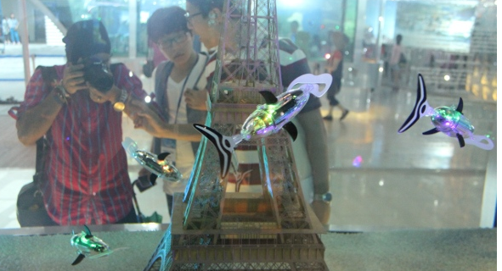
2012年，法国研究人员发明的Jessiko比Boxybot更小，并且是智能化的
头上的芯片能够让它确
定伙伴的相对位置，身
体里嵌入了两个微控制
器来实现与周围环境
的交互功能。
从遥控到自主感知

Slide 20
水中仿生机器人的技术指标
推进效率：机器鱼的推进效率比一般的水下机器人的推进效率高出大概一倍（水下机器人-20%-40%，机器鱼-40%-80%），这个推进效率的数据来自于北京大学工学院的谢广明教授。
机动性：鱼鳍结构赋予它出色的机动性。智能化感知环境进一步提升机动性。
隐蔽性：仿生外形，尺寸不断缩小，不易被发现，在军事领域有广泛用途

Slide 21
空中仿生机器人
空中仿生机器人主要指扑翼机器人，微型扑翼飞行器的兴起与美国国防高级研究计划局（DARPA）的重视是分不开的。 1997年，美国国防部制订了一个为期4年、耗资3500万美元的微小型飞行器研究与验证计划，即“国防先进研究项目”（英文缩写为DARPA）。

Slide 22
美国佐治亚理工学院（GTRI）的“Entomopters”是工程师Michelson和他的助手研制的“仿昆虫微型扑翼飞行器”
后来，日本东京大学也开始着手基于MEMS技术和昆虫飞行原理研究几个毫米大小的微飞行机器人。

Slide 23
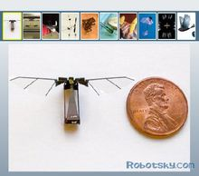
美国加州大学在2004年研制出翼展5～10mm，重46mg的“机器苍蝇”, 又称“黑寡妇”(Black Widow)。
功耗分散算法实现低功耗
。现在，主要还是军方在
使用这种机器人，
因为每个定价就达10万美元

Slide 24
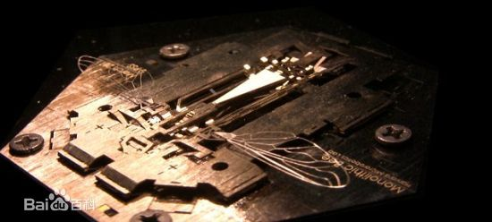
最近，由哈佛大学的科研人员历时12年研制成功了世界上最小、最轻且可按预设路径飞行的微型扑翼飞行器“机器蜂”
高度仅2.4毫米。
这种机器蜜蜂采用薄片材料，
可以进行快速大规模生产。
激活时，机器蜜蜂便从薄片上
弹出。

Slide 25
空中仿生机器人技术指标
重量与大小(小型化是趋势）
能源效率
智能化与多功能化程度
飞行稳定性与灵活性

Slide 26
仿生机器人技术指标
机动性（包括灵活度，速度，环境感知能力，可靠性）
能源效率（从外部结构和内部算法中进行改良，实现高能量利用效率，提高应用价值）
成本（现阶段的许多研究是受到军方支持的，技术的复杂导致造价高昂。未来若想成为一个产业，走进民用市场，降低成本是关键）

Slide 27
参考资料
•[1]周骥平,武立新,朱兴龙. 仿生扑翼飞行器的研究现状及关键技术[J]. 机器人技术与应用,2004,(06):12-17.
•[2] 陈国栋, 贾培发, 刘艳. 微型飞行器的研究与发展[J]. 机器人技术与应用, 2006, (02): 34-44.
•[3] 孙泽江, 郝永平, 李伦. 仿生扑翼飞行器设计新进展[J]. 科技创新与应用, 2016, (03): 32.
•[4] Micro air vehicle[EB/OL]. https://en.wikipedia.org/wiki/Micro_air_vehicle.
•[5] 秦雷, 谢晓瑛, 李君龙. MEMS技术发展现状及未来发展趋势[J]. 现代防御技术, 2017, (04): 1-5+23.
•[6] 夏宇阳, 颜景平. 仿生飞行器的研究进展——昆虫飞行机理的实验研究[J]. 机械制造与自动化, 2004, (01): 36-38.

Slide 28
•[7]. "Google patent of robotic fish." from http://www.google.ac/patents/US6138604.
•[8]. "Maneuvering and Stability Performance of a Robotic Tuna1 ". from https://academic.oup.com/icb/article/42/1/118/559938.
•[9]. "Research Gate-Development of robotic fish." from https://www.researchgate.net/profile/Muhammad_Razif/publication/275833412_A_Review_on_Development_of_Robotic_Fish/links/55481d9f0cf26a7bf4dab50a/A-Review-on-Development-of-Robotic-Fish.pdf.
•[10]. "robotic-fish.net." from http://www.robotic-fish.net/index.php?lang=en&id=robots.
•[11]. "robotic coelacanth." from http://www.roboticstoday.com/robots/coelacanth-description.
•[12]. "New robotic fish MIT 2009." from http://edition.cnn.com/2009/TECH/science/08/31/robotic.fish.mit/index.html.
•[13]. "You Will Soon Be Watched Underwater by a Robotic Tuna." from https://robotuna.wordpress.com/2009/09/11/you-will-soon-be-watched-underwater-by-a-robotic-tuna/.

Slide 29
•[14]. " ‘RoboTuna’ for Navy." from https://robotuna.wordpress.com/2009/09/11/engineers-build-robotuna-for-navy-mass-high-tech-business-news/.
•[15]. "New robotuna." from http://www.mand3l.com/portfolio/robotuna/.
•[16]. "Jessiko Project." from http://www.robotswim.com/index.php?id=jessiko&id2=projet&lan=en.
•[17]. "Robotuna Project To Model Real Fish." from http://tech.mit.edu/V115/N49/robotuna.49n.html.
•[18]. "MIT's Robotic Fish Takes First Swim." from http://news.mit.edu/1994/robotuna.
•[19]. "Gray's Paradox, Biomimetics, and Efficient Propulsion." from http://www.infinitefutures.com/essays/cat/biomimetics.html.
•[20]. "Wikipedia of Robotuna." from https://en.wikipedia.org/wiki/RoboTuna.
•[21]Habib, M. K. (2013). Engineering Creative Design in Robotics and Mechatronics, IGI Global.

